Slide 1



Suchtpräventionsveranstaltung
für
Sie und Ihre Kinder
der Klassenstufen 7/8
Präsentation läuft allein
(ca. 5:30 min.)
„Schönen guten Tag!“

Slide 2



Sie wissen schon viel über Sucht oder gehen davon aus, dass Sie das als Familie nicht betrifft, und erachten deshalb die Teilnahme für nicht erforderlich?
Sie überlegen somit, was natürlich verständlich ist, ob Sie zu so einer „Suchtpräventionsveranstaltung“ gehen sollen?

Slide 3









Sie denken, dass jemand meinen könnte, dass es bei Ihnen in der Familie ein Suchtproblem gibt, nur weil Sie an so einer Veranstaltung teilnehmen und dort gesehen werden ?
Sie können aus vielerlei Gründen abends nicht teilnehmen?

Slide 4


Sie haben die Befürchtung, dass der Abend langweilig-, und dass es dabei „theoretisch“ und belehrend zugehen wird?
Deshalb meine aufrichtige Bitte an Sie:
Treffen Sie Ihre Entscheidung erst nach meinem Versuch, Sie vom Gegenteil zu überzeugen.

Slide 5

Was erwartet Sie also
bzw. eher,
was würden Sie verpassen?

Slide 6




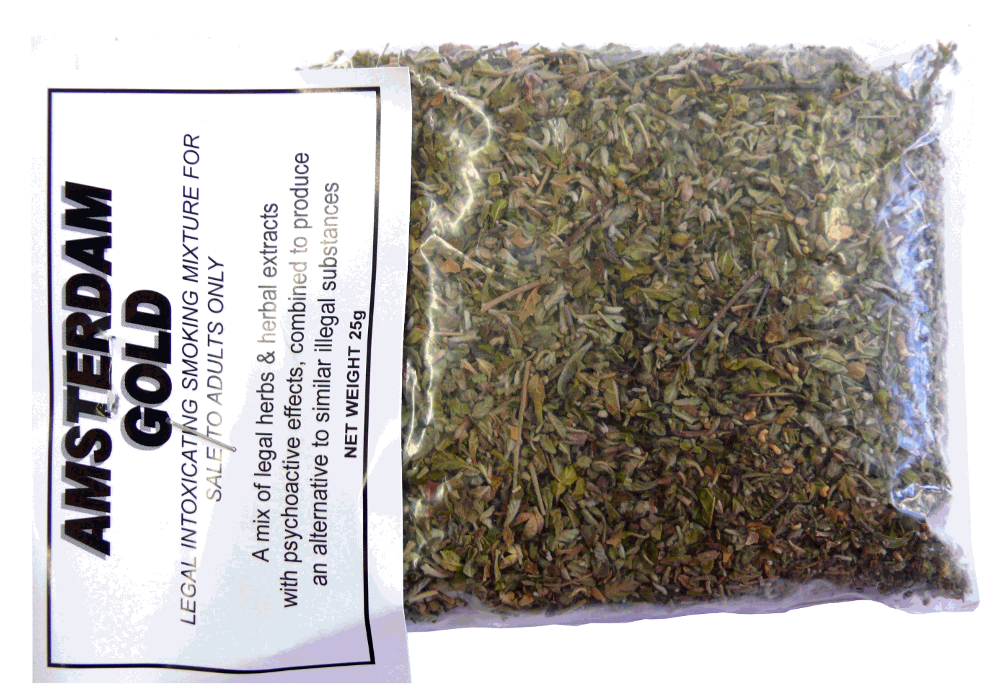
Die spezielle Schulveranstaltung „Die Reise mit der Drogeneisenbahn“ gibt es seit 2002 und wendet
sich an Jugendliche UND ihre Eltern; - damit ist
die Veranstaltung etwas ganz Besonderes!
Sie dauert ca. 2,5 Stunden!
Zum Beispiel 18.00 -20.30 Uhr oder auch späterer Beginn.
Stets „up to date“ erhalten Sie aktuelle Informationen, was Süchte aller Arten anbetrifft.
Dabei geht es nicht nur um Drogen, sondern auch um Handy, Online Spiele u.v.m.!
Vielerlei Lebenswelten werden wie selbstverständlich mit einbezogen. „Die Drogeneisenbahn“ besticht durch ihre Lebensnähe und Authentizität. Ihr Wortbeitrag ist deshalb ein ausdrücklich gesetzter Wunsch!

Slide 7

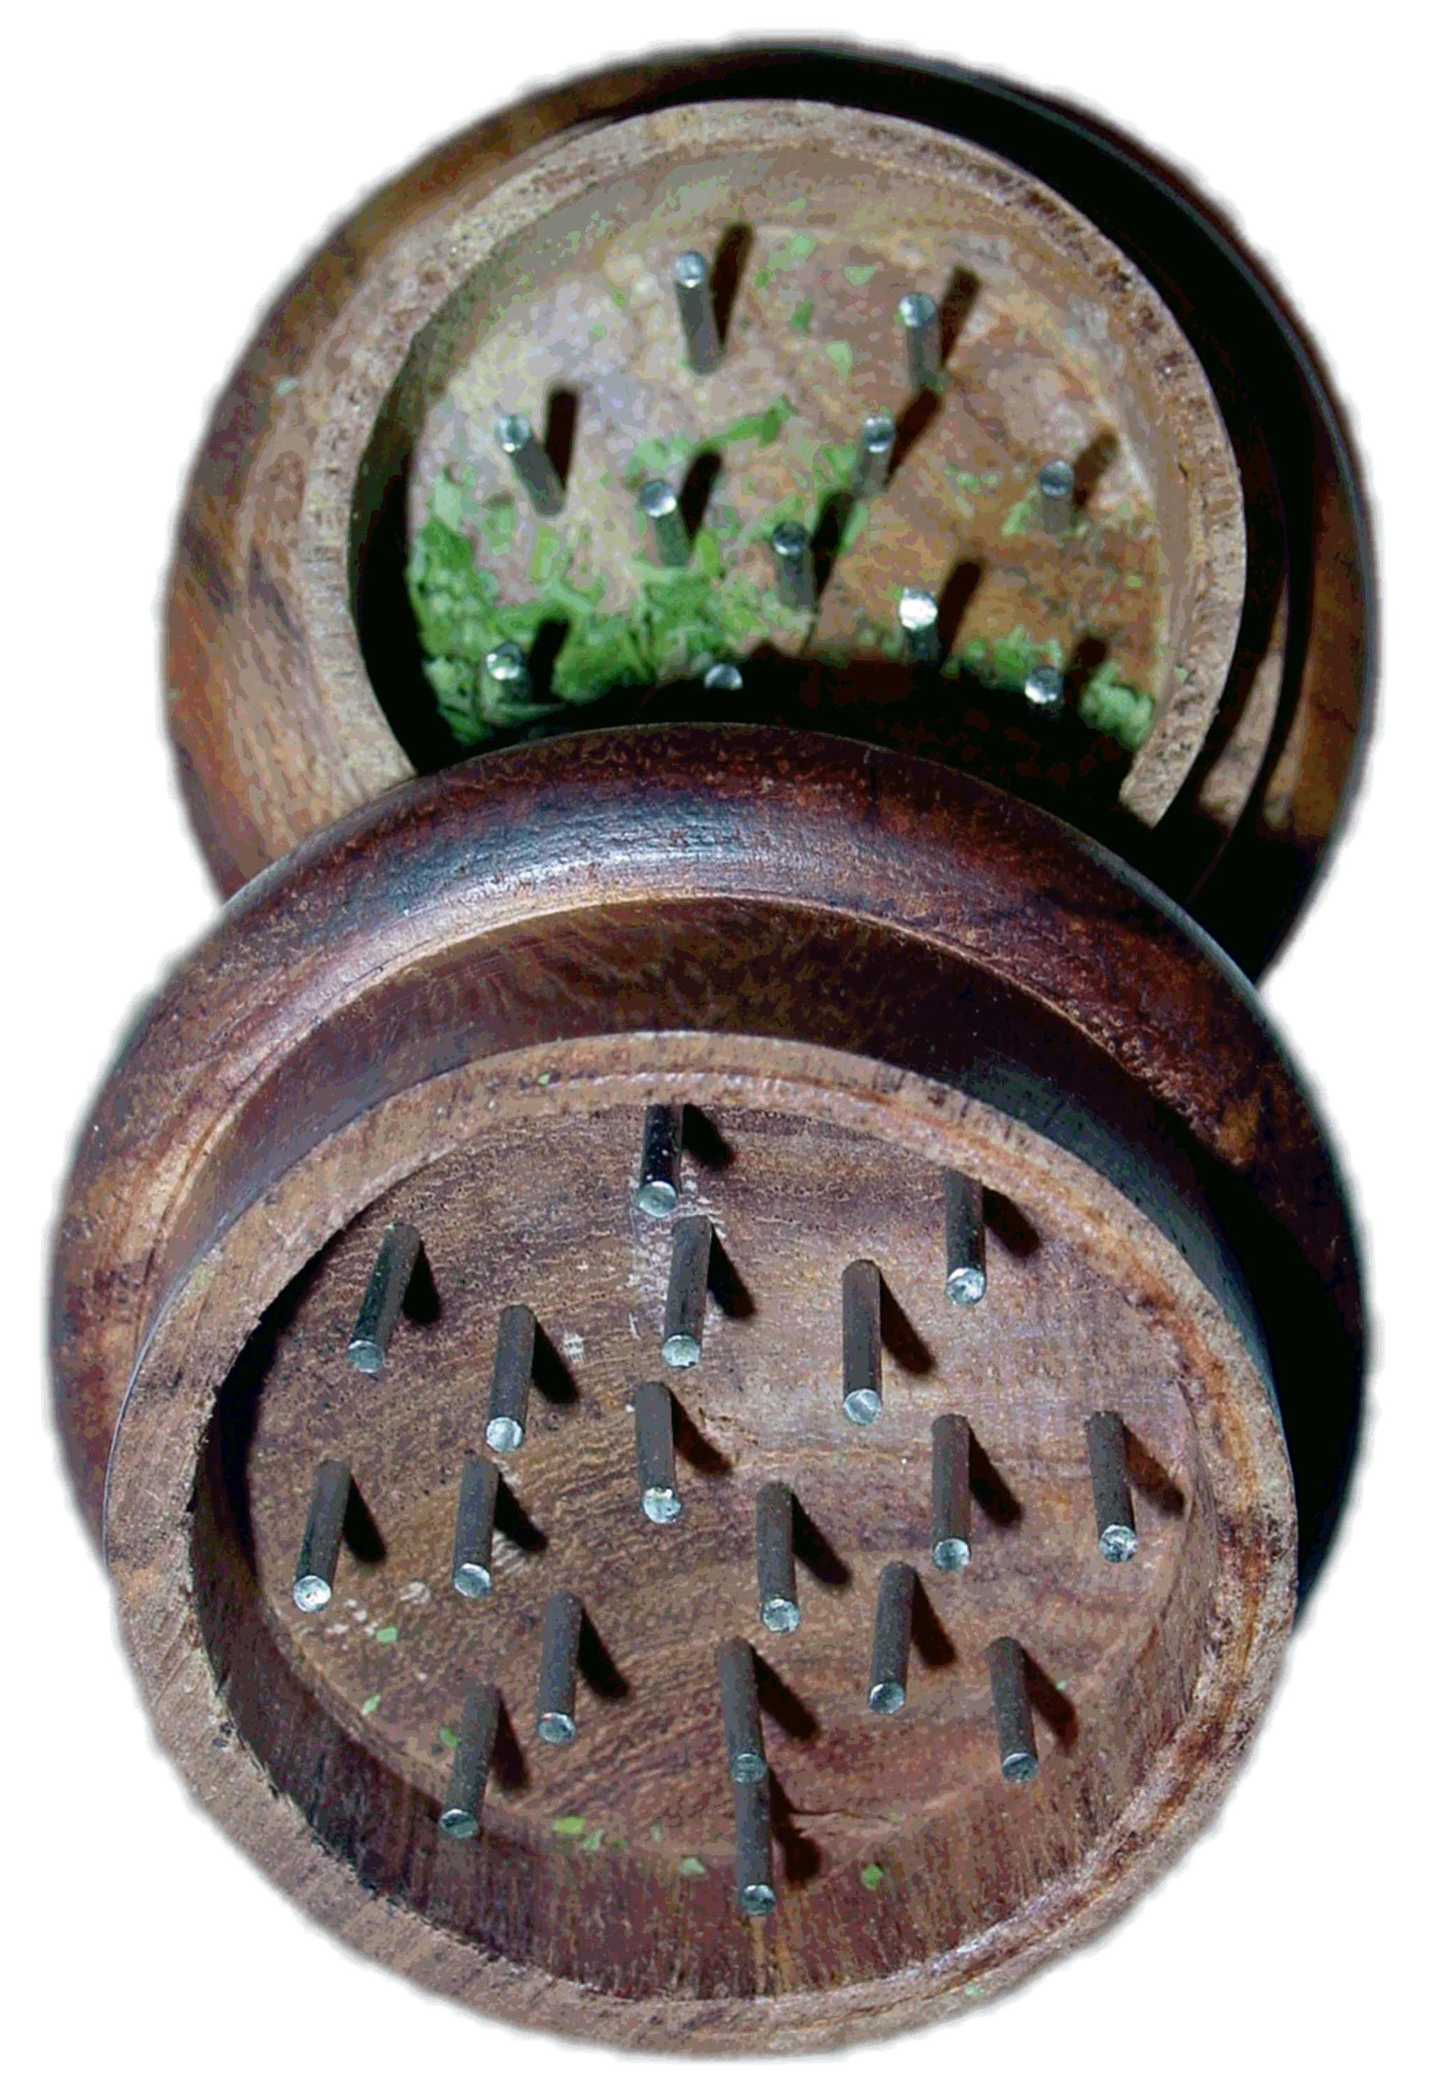
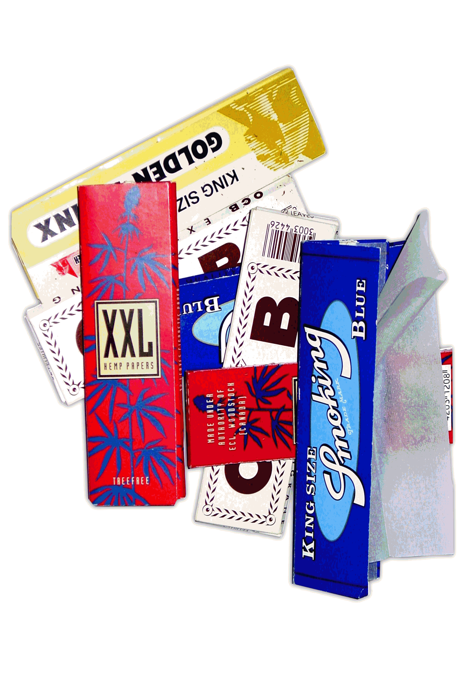
Sie sind „Mitreisende“ und nicht nur Zuhörer, und werden sich in Anbetracht der Raumatmosphäre bestimmt wohl fühlen. Wer einen klassischen Vortrag oder Workshop erwartet, wird ganz sicher enttäuscht werden! Ein Event trifft es wohl eher, was da stattfindet.
Sachinformationen werden oft Märchen ähnlich erzählt. Die begleitende Präsentation ist durchsetzt mit ClipArt Animationen, VideoClips, Musikstücken und, und, und …. So zwischendrin gibt es die kleine schauspielerische Einlage „Der Ameisenmann“ und am Ende das eigene Video „Wach auf“ o.a.
Die wohl in ihrer Art einzigartige beleuchtete Ausstellung
„Kiffer“s paradise“ besteht aus ca. 120 Gegenständen, die anschaulich Schnüffeln, alle Arten des Rauchens, Alkohol-/Medikamentenkonsum und alles was es mit Kiffen auf sich hat, abbildet. Sie eignet sich hervorragend für Gespräche!
Wahlweise können Sie sich auch für den „Rauschbrillen-parcours“ entscheiden. Diese Brillen simulieren eindrucksvoll „Beschwippstsein“ – bis „Vollrausch“ u.a. .

Slide 8
Zum Abschluss hier noch ein paar Impressionen aus der Präsentation und der Ausstellung.

Slide 9
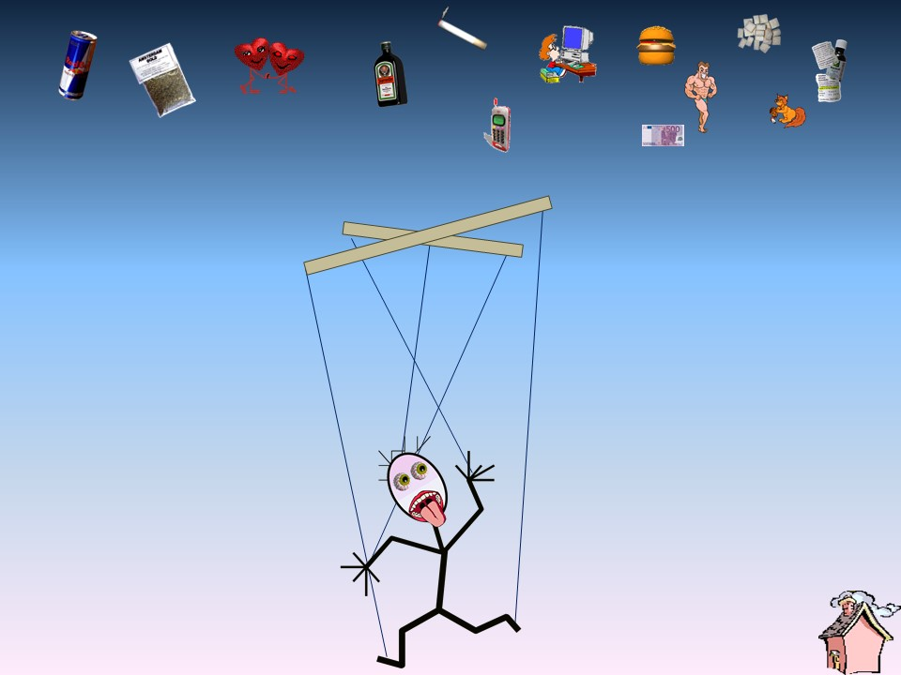
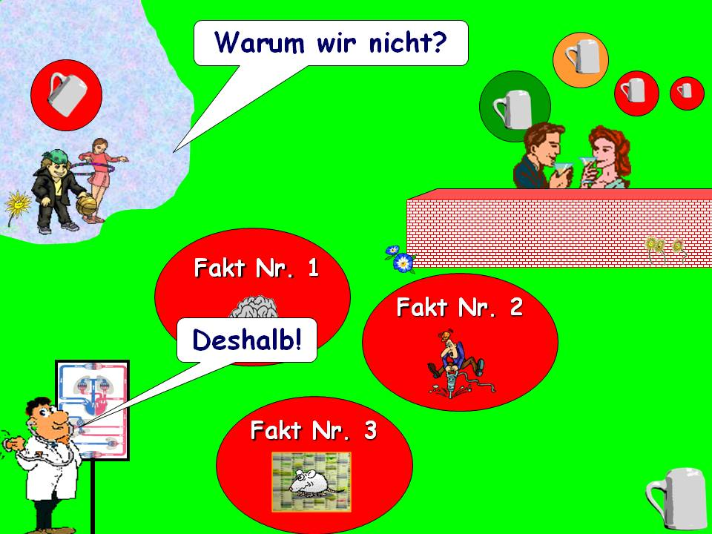
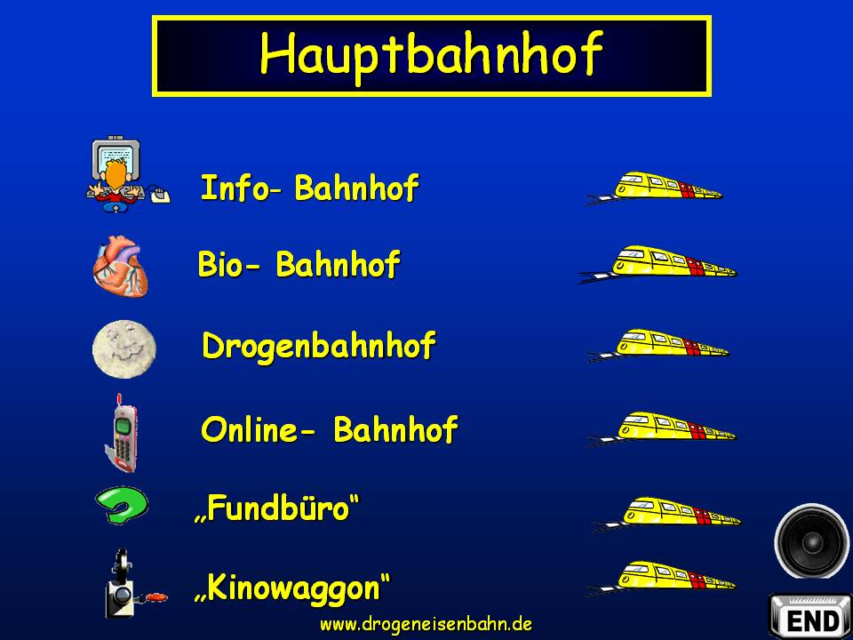
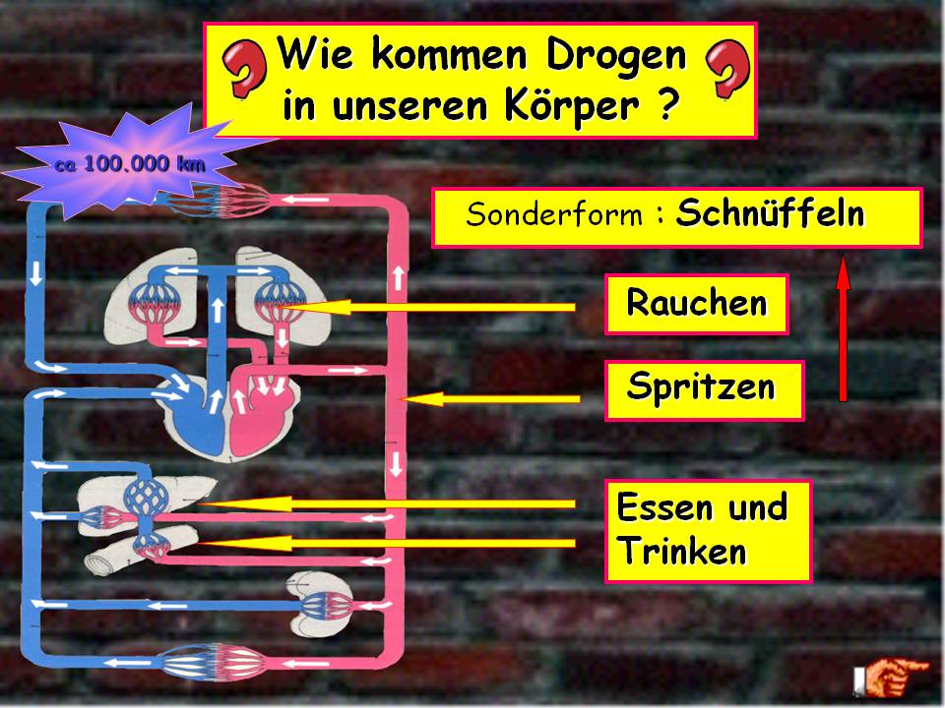
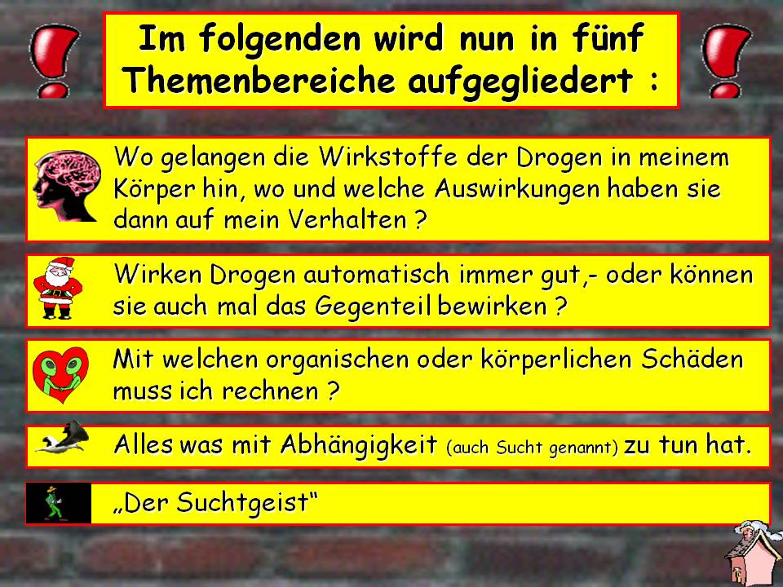
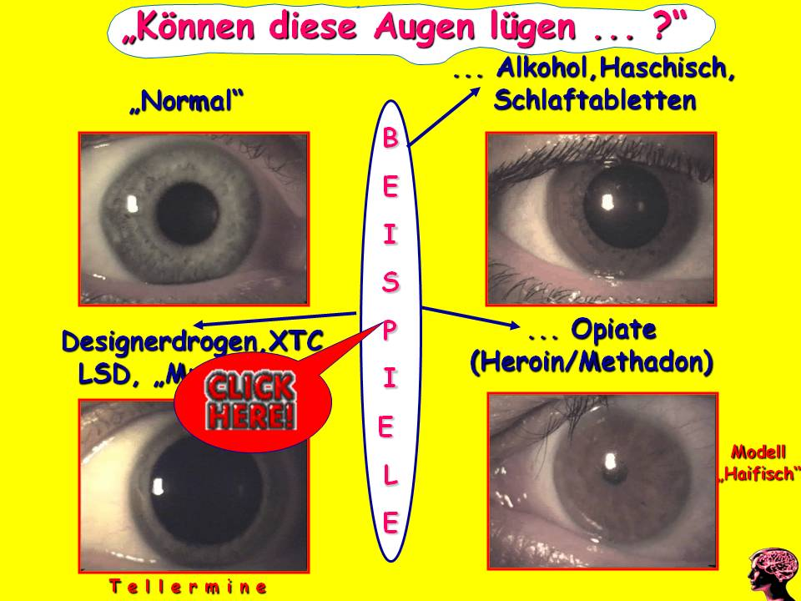



Slide 10
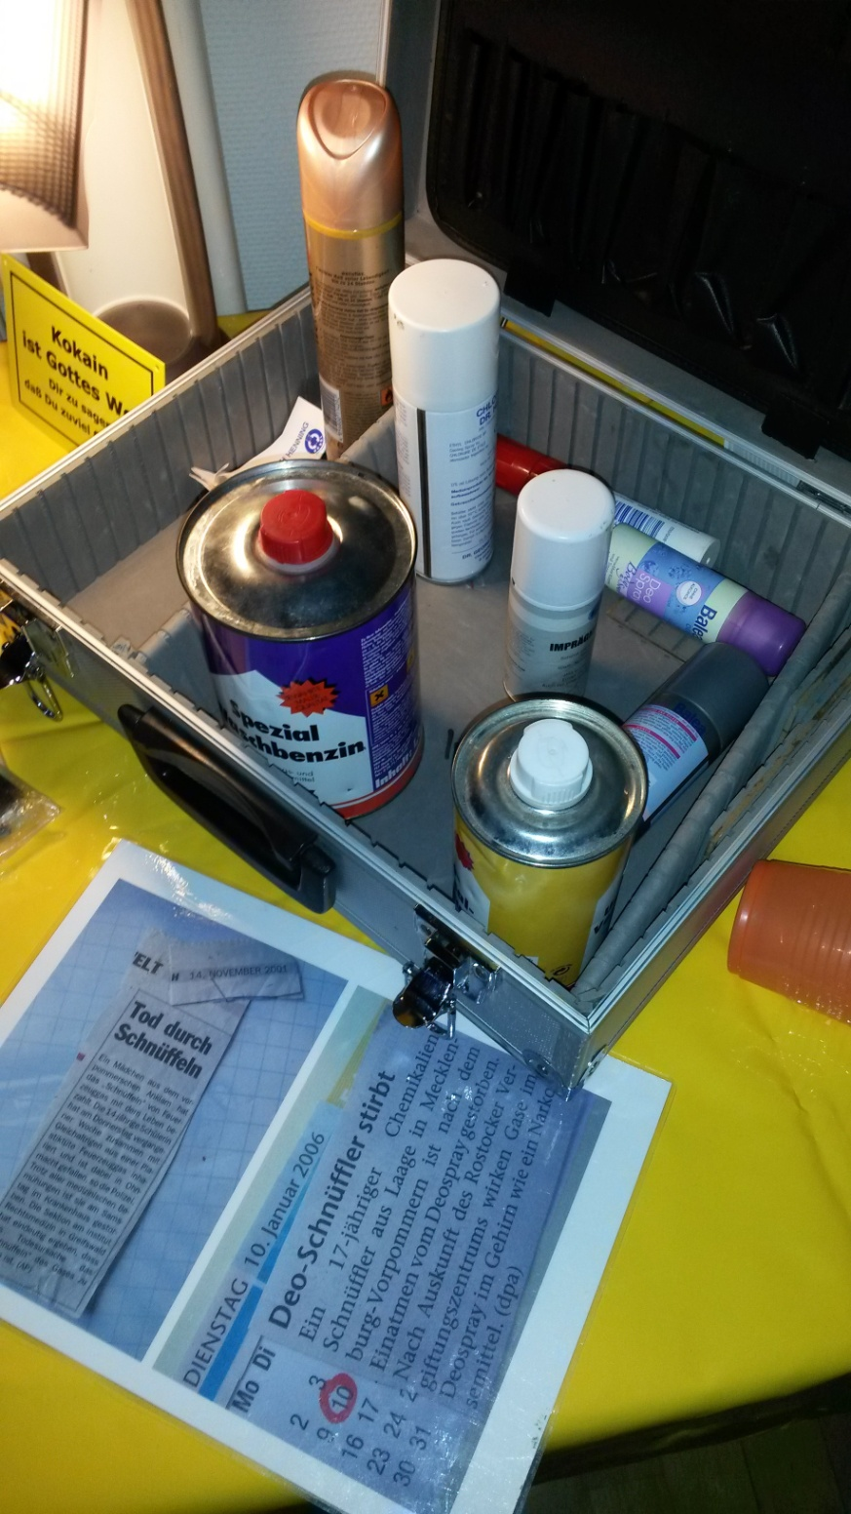
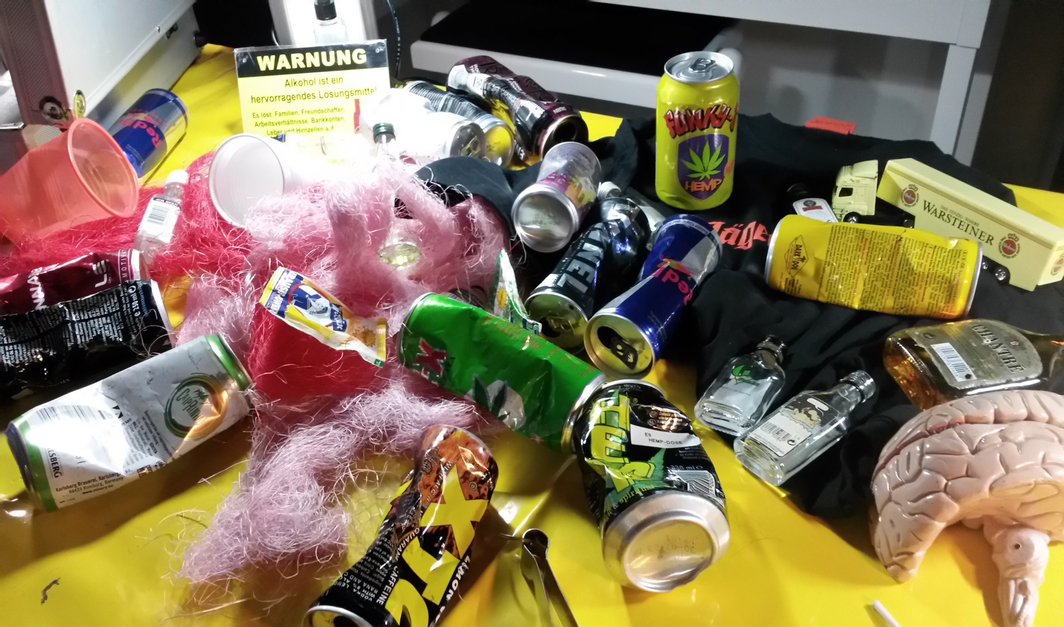
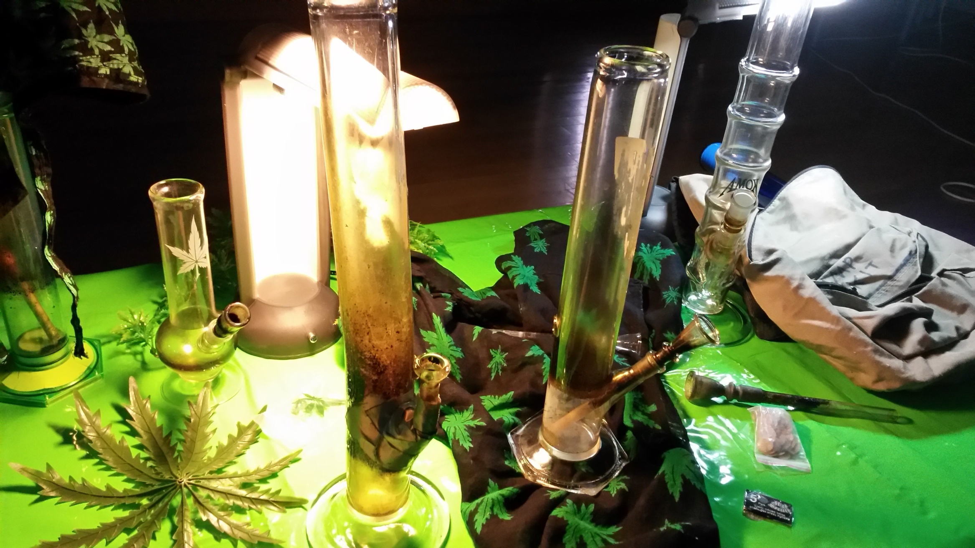
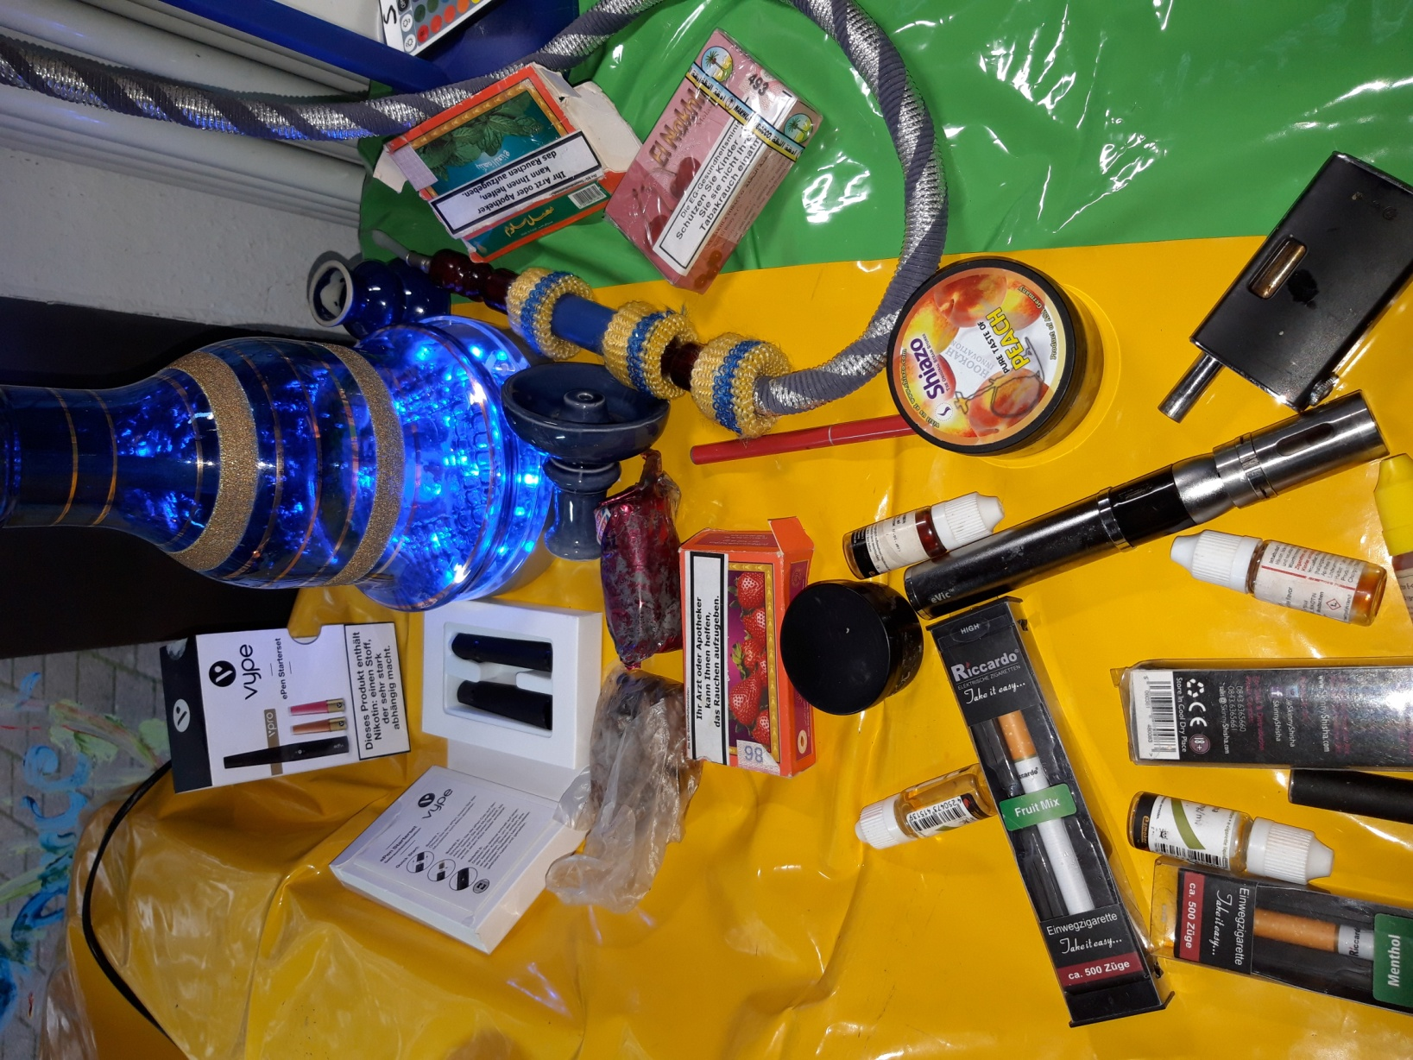
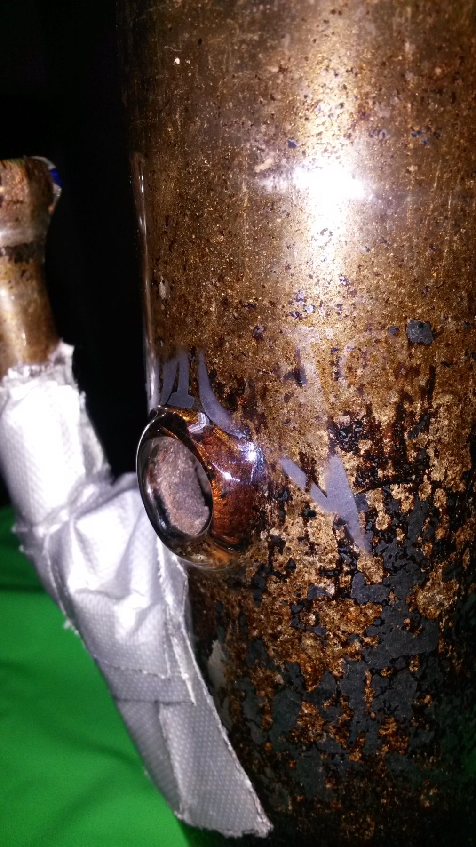
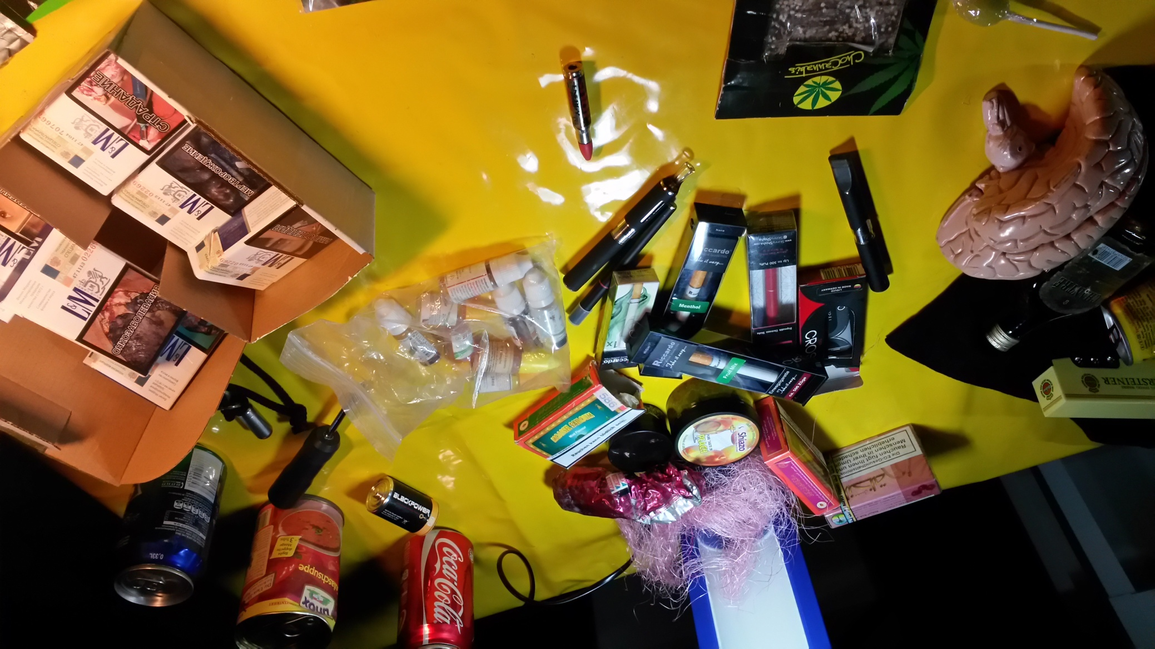
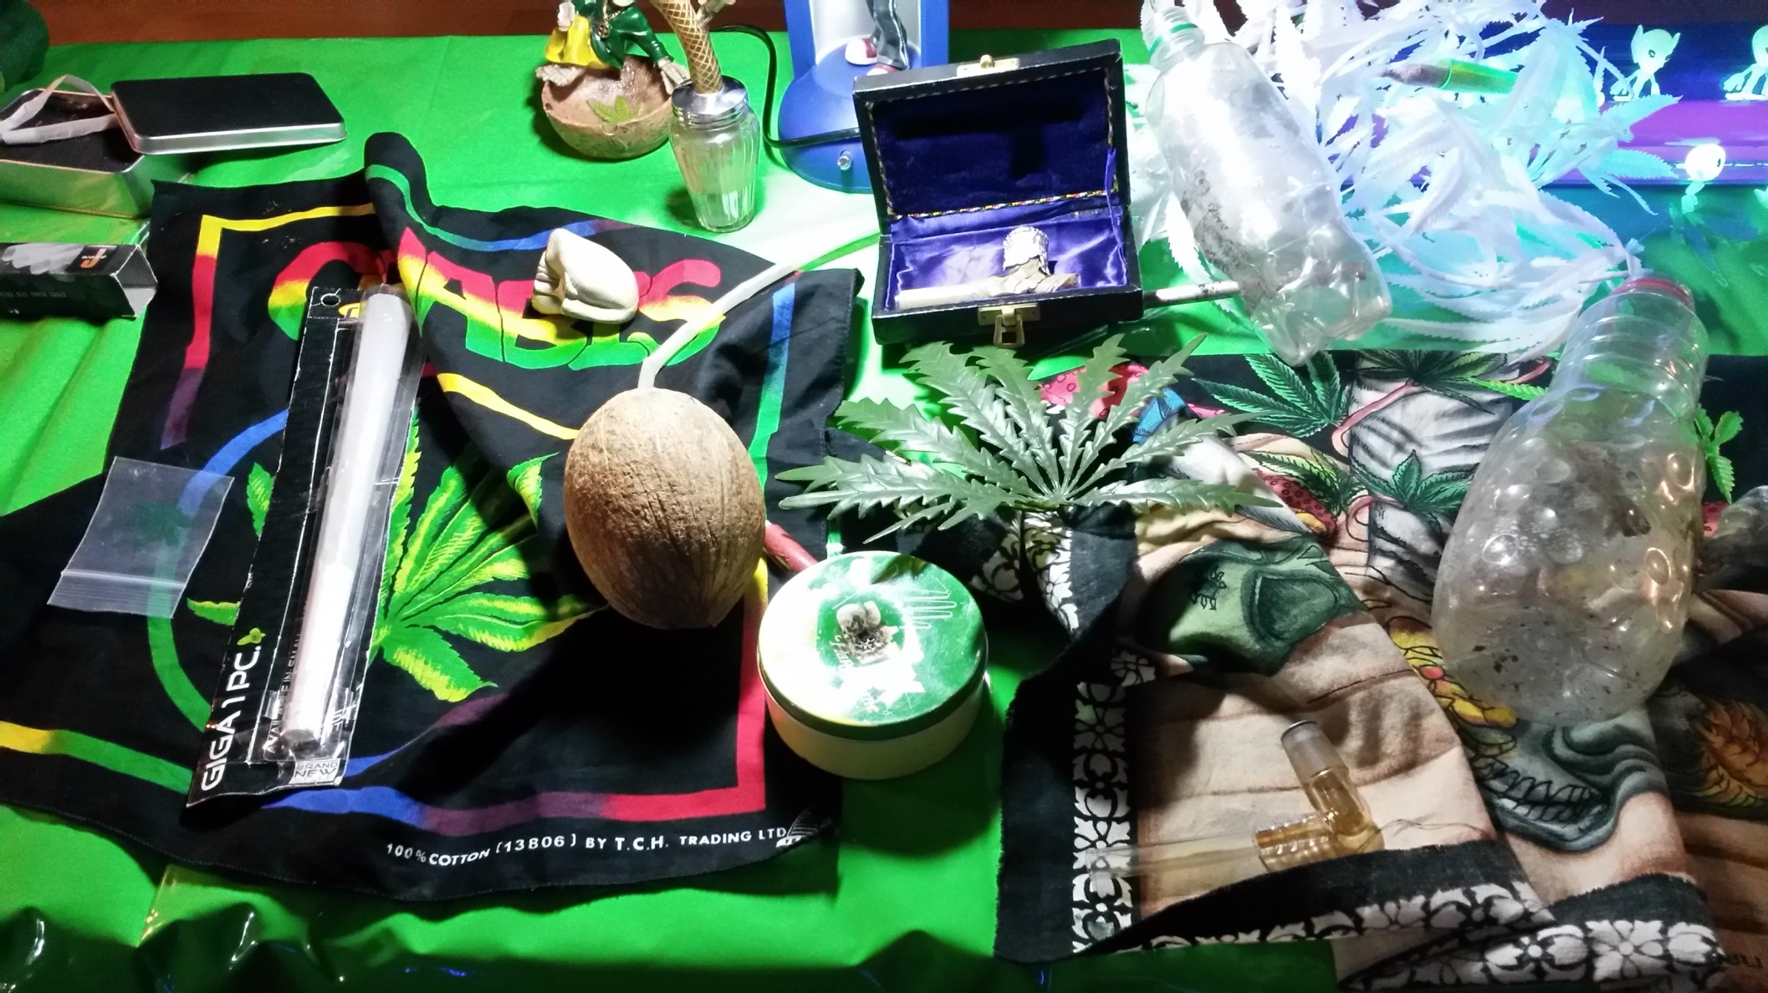
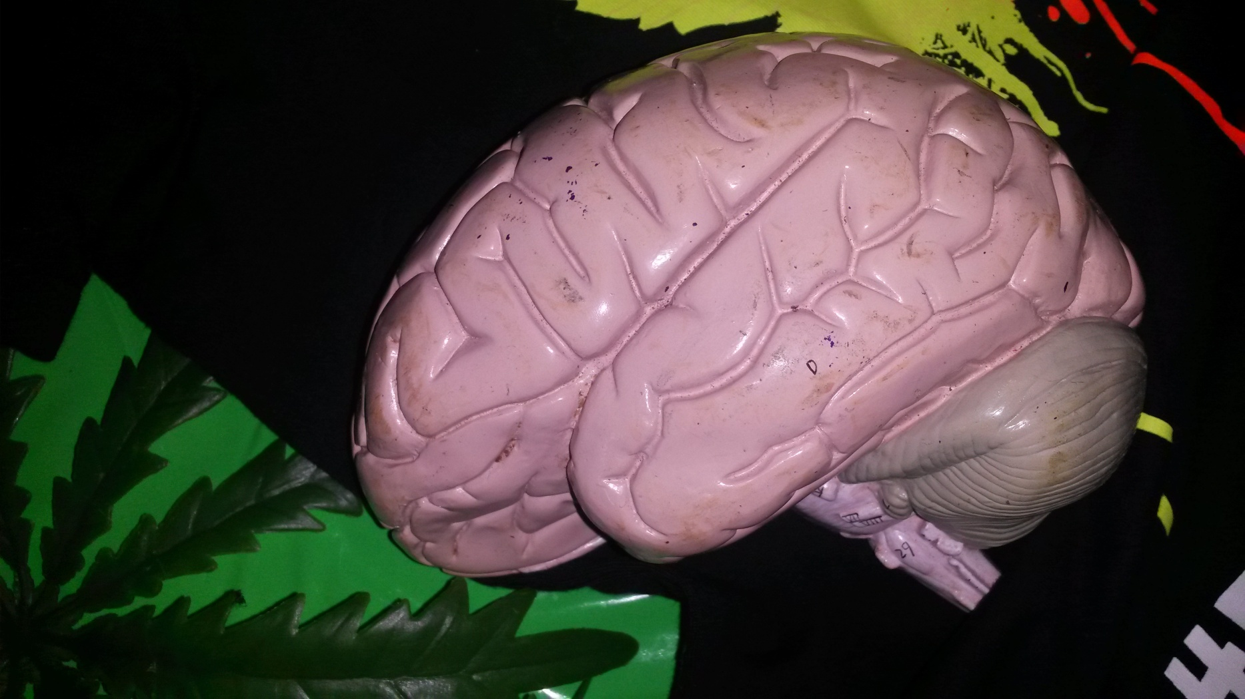

Slide 11
Wie immer das Beste aber zum Schluss:
In Absprache mit der Schule dürfen Sie bei der Planung Ihre schwerpunktmäßigen Interessen mit einbringen!!!

Slide 12
Es würde mich freuen, Sie mit Ihren Kindern begrüßen zu dürfen.
Viele weitere Informationen auf
www.drogeneisenbahn.de

